Slide 1
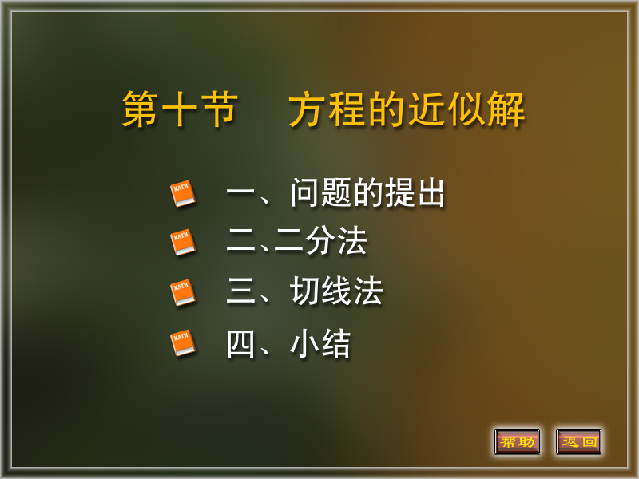

Slide 2

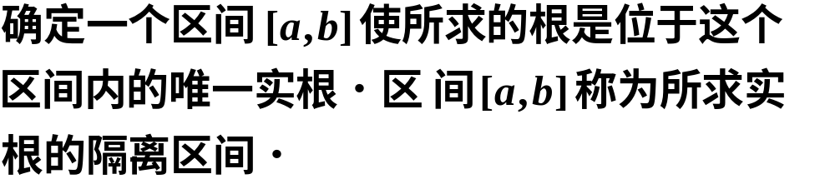
一、问题的提出
问题：高次代数方程或其他类型的方程求精确根一般比较困难,希望寻求方程近似根的有效计算方法．
求近似实根的步骤：
１．确定根的大致范围——根的隔离．

Slide 3
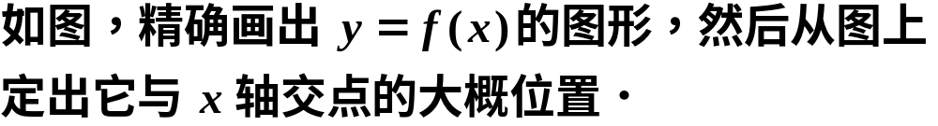
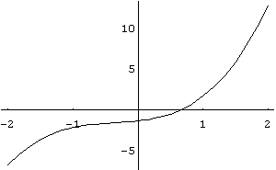
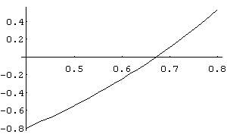
２．以根的隔离区间的端点作为根的初始近似值，逐步改善根的近似值的精确度，直至求得满足精确度要求的近似实根．
常用方法——二分法和切线法（牛顿法）

Slide 4
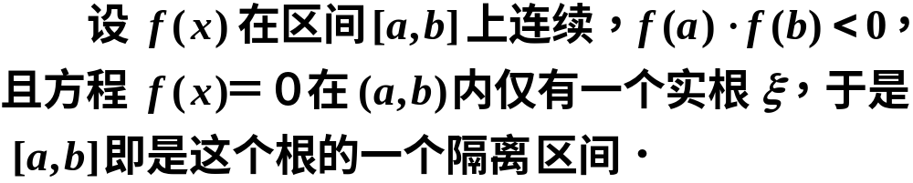
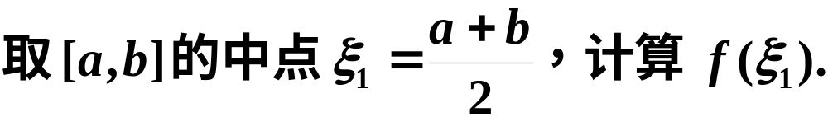

二、二分法
作法：

Slide 5
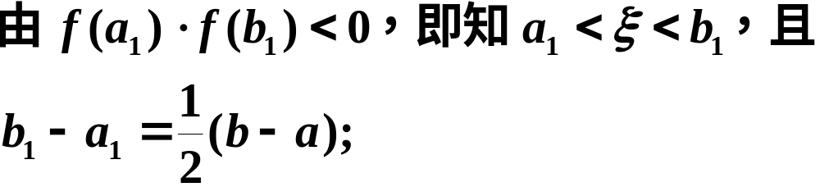
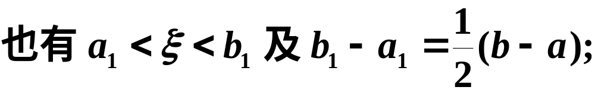
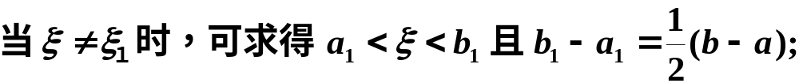
总之，

Slide 6
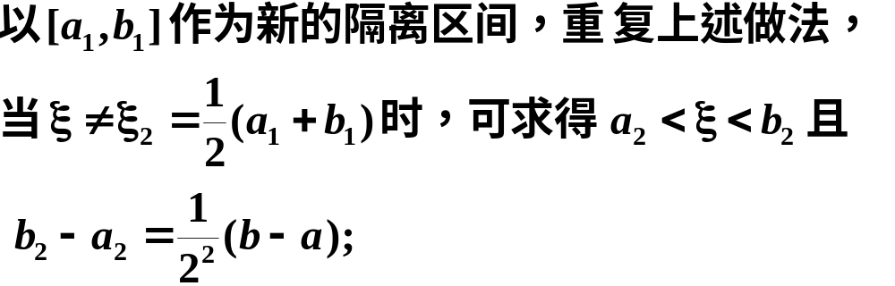
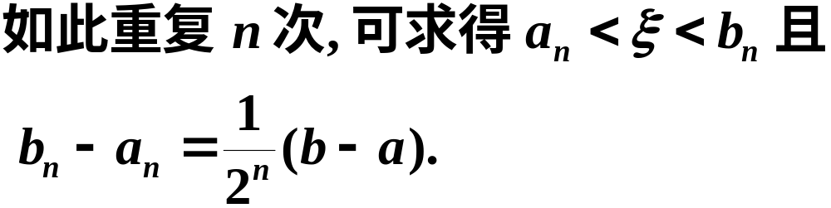
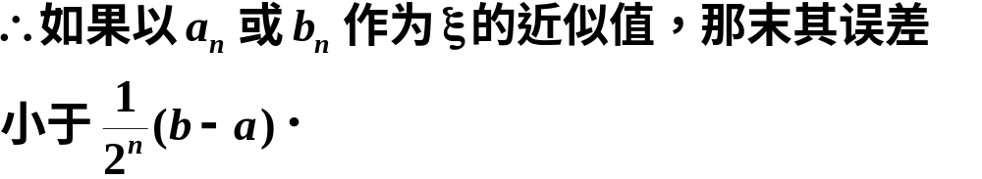

Slide 7
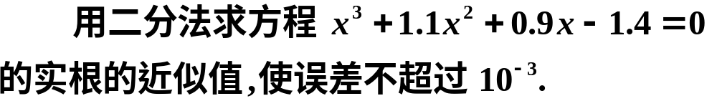
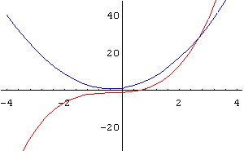



例１
解
如图

Slide 8
计算得:

Slide 9
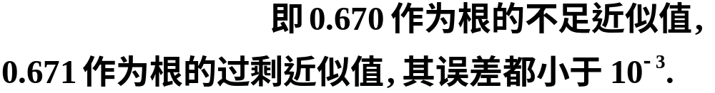


Slide 10
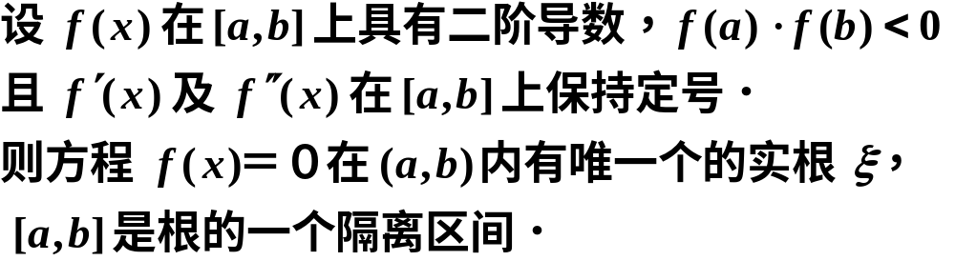
三、切线法
定义 用曲线弧一端的切线来代替曲线弧，从而求出方程实根的近似值，这种方法叫做切线法（牛顿法）．

Slide 11

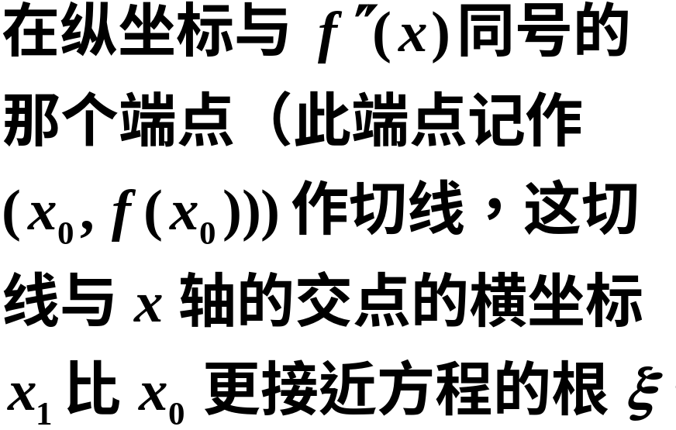









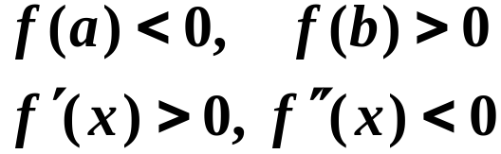

如图，

Slide 12
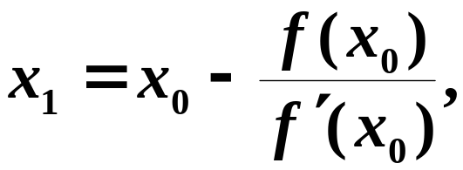




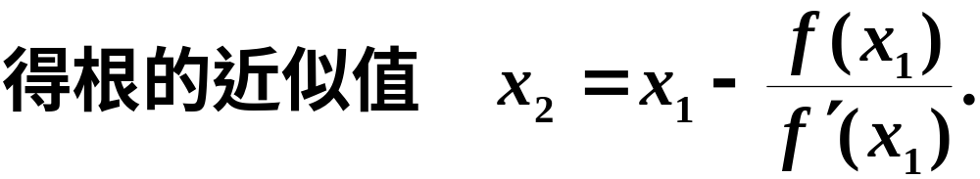
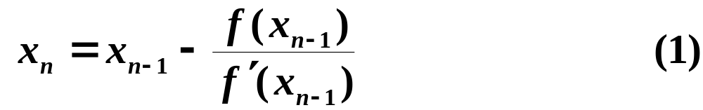
如此继续，得根的近似值

Slide 13
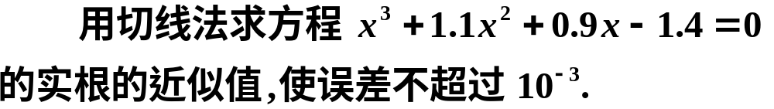

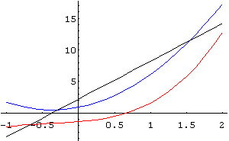


例２
解

Slide 14


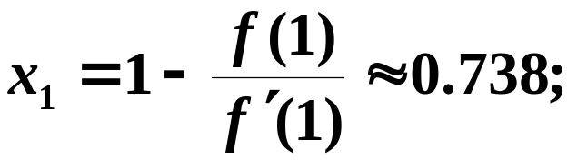
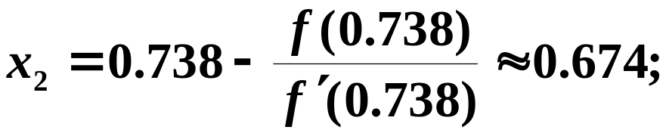
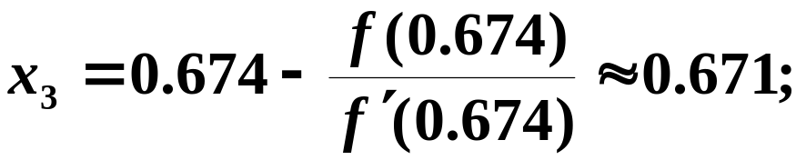
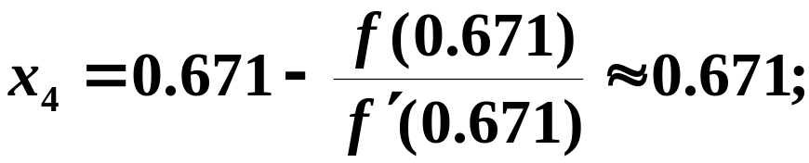
代入(1),得
计算停止.

Slide 15
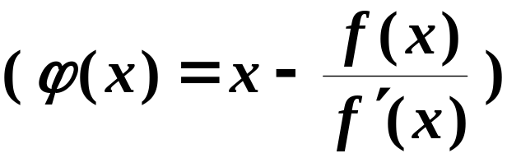

四、小结
求方程近似实根的常用方法:
二分法、切线法（牛顿法）、割线法．
切线法实质：特定的迭代法．
求方程的根的迭代法是指由根的近似值出发,通过递推公式将近似值加以精确化的反复演算过程.
基本思想:
优点:１.形式简单便于计算;2.形式多样便于选择.

Slide 16
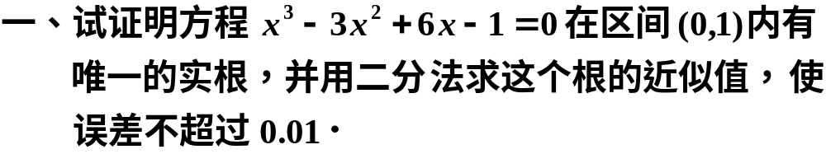
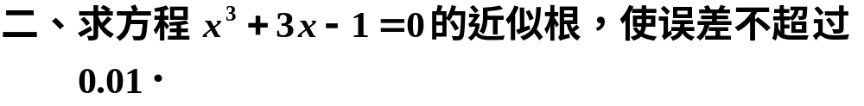
练 习 题

Slide 17


练习题答案

